Slide 1

Jardin Botánico de Brooklyn
Brooklyn Botanic Garden
Selección de textos y fotografías por
JOSE ELIAS BONELLS

Slide 2
Broocklyn Botanic Garden
Jardín Botánico de Brooklyn (BBG) es un jardín botánico en el barrio de Brooklyn en la ciudad de Nueva York. Fundada en 1910 y situado en el Prospect Park barrio, el jardín de (21 hectáreas) incluye una serie de especialidad "jardines en el jardín", colecciones de plantas, y en el Conservatorio Steinhardt, que alberga el CV Starr Museo del Bonsai, tres climático pabellones con temas de las plantas, un blanco de hierro fundido y vidrio planta acuática casa, y una galería de arte. El jardín ocupa más de 10.000 taxones de plantas y cada año cuenta con más de 900.000 visitantes.

Slide 3
Los primeros planes para Prospect Park llamados para el parque a horcajadas sobre la avenida Flatbush. La ciudad de Brooklyn compró la tierra para este propósito en 1864. Cuando Frederick Law Olmsted y Calvert Vaux trajeron sus planes finales a la ciudad para su aprobación en la década de 1860, se habían eliminado la división problemática junto Flatbush. La porción noreste fue sin usar, que actúa como un depósito de cenizas. Legislación en 1897 como la ciudad se trasladó hacia la consolidación reservado (16 hectáreas) de un jardín botánico, y el propio jardín fue fundado en 1910. El jardín fue inicialmente conocido como el Parque Instituto. Se ejecuta bajo los auspicios del Instituto de Brooklyn de las Artes y las Ciencias, que incluyó (hasta 1970), el Museo de Brooklyn, el Museo de Niños de Brooklyn y Brooklyn Academy of Music.

Slide 4
Se ejecuta bajo los auspicios del Instituto de Brooklyn de las Artes y las Ciencias, que incluyó (hasta 1970), el Museo de Brooklyn, el Museo de Niños de Brooklyn y Brooklyn Academy of Music.
Se inauguró como el Jardín Botánico de Brooklyn el 13 de mayo, 1911, con ser el Flora Garden Nativo la sección primera establecida.
Harold Caparn fue designado como el arquitecto paisajista en 1912.
Caparn diseñado la mayor parte del resto de las instalaciones en los próximos tres décadas, incluyendo el Jardín Osborne, Cranford Rose Garden, Magnolia Plaza, y la colección de plantas.

Slide 5
La construcción del Edificio de Laboratorio y el Conservatorio comenzó en 1912, y el edificio fue dedicado en 1917.
El edificio, ahora simplemente el Edificio Administrativo, fue diseñado en la Toscana Revival estilo de William Kendall de McKim, Mead & White, el estudio de arquitectura que construyó el Brooklyn Museo, Edificio municipal de Manhattan, y muchos otros edificios importantes de la ciudad de Nueva York. Fue designado como referencia en Nueva York en 2007.

Slide 6
Jardines y colecciones especiales.-
Cerezos
El japonés-Hill y Pond Jardín
El Jardín de las Rosas Cranford
La Flora Garden Nativo
El Jardín de Shakespeare
El Alice Recknagel Ireys Fragancia Jardín
Jardín de los Niños
Otros jardines de especialidad en BBG son: el Jardín Descubrimiento, diseñado para niños de corta edad; el jardín de hierbas; Lily Pool Terrace, que incluye dos grandes piscinas de visualización de lirios y peces koi y rodeado de fronteras anuales y perennes; el Jardín Osborne, un(1,2 ha), jardín de estilo italiano que cuenta con pérgolas y una fuente de piedra, y el Jardín de Rocas, construidos alrededor de 18 piedras dejadas por los glaciares durante la Edad de Hielo.

Slide 7
Menos evidente para el visitante ocasional son diversos programas de BBG en educación de la juventud, la conservación y la horticultura comunidad.
Departamento de Educación del Jardín ejecuta una amplia gama de clases y eventos para adultos y niños, y también educa a miles de grupos escolares y campamentos durante todo el año.
Jardín Botánico de Brooklyn es socio fundador de la Academia de Brooklyn de la Ciencia y el Medio Ambiente (BASE), una pequeña escuela secundaria pública dedicada a la ciencia, estudios ambientales y la ecología urbana, que fue lanzado en 2003.

Slide 8
Un estudios de campo que se ofrece complemento Condiciones de Vida para los estudiantes de nuevo ingreso, donde los estudiantes pasan dos horas de un día de la semana en BBG desarrollo de habilidades científicas y sumergidos en el estudio científico al aire libre. La escuela es operada por una sociedad entre BBG, Prospect Park Alliance y el Departamento de Educación de la Ciudad de Nueva York. Los estudiantes también están conectados con los científicos y los horticultores que sirven como mentores para los estudios de investigación avanzada estudiantes desarrollan. BASE graduó su primera clase en 2007 y ha alcanzado su cuarta Gates Millennium Académico en 201

Slide 9
Programa Aprendiz Jardín de BBG (GAP) ofrece pasantías para los estudiantes en los grados 8 a 12 en la jardinería, la educación científica, y las cuestiones ambientales. El programa ofrece a los estudiantes la formación y la colocación de voluntarios con el aumento de los niveles de responsabilidad para un máximo de cuatro años. Muchos internos son contratados para el empleo después de completar el programa de cuatro años.
El descubrimiento Jardín acoge talleres semanales práctica para los niños de todas las edades. El jardín cuenta con muchas exposiciones interactivas junto con un mini trama que tiene una variedad de verduras que los niños pueden escoger y disfrutar de las delicias frescas disponibles. El jardín se encuentra en construcción para la expansión.

Slide 10
Proyecto Verde Alcance es un programa de divulgación científica centrada en la escuela que alcanza anualmente cerca de 2.500 estudiantes y maestros de las escuelas públicas y no públicas en barrios marginados.

Slide 11
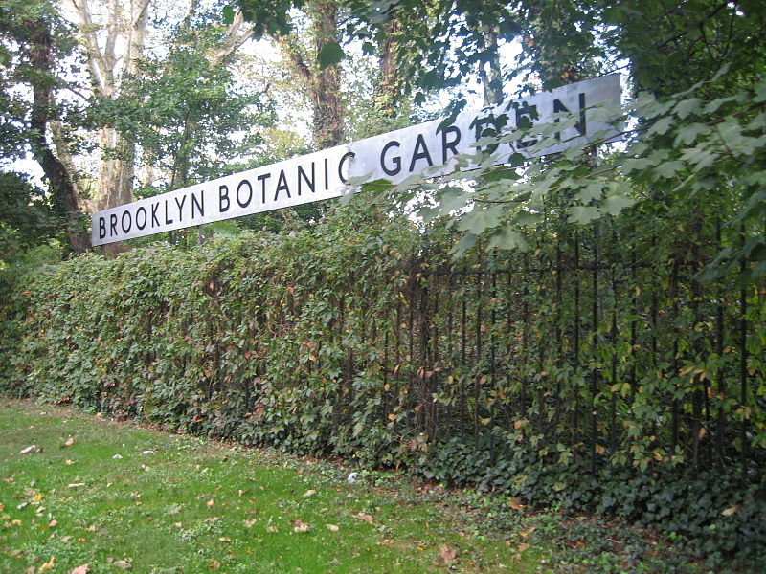
Notes:
Broocklyn Botanic Garden

Slide 12
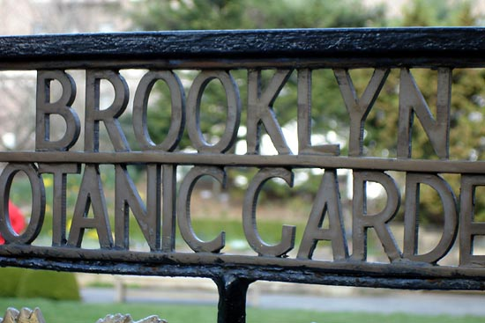
Notes:
Brooklyn Botanic Garden-

Slide 13
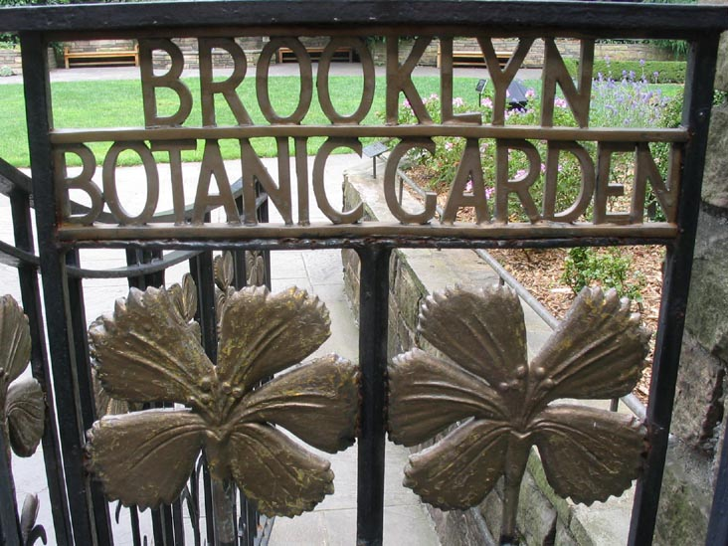
Notes:
Brooklyn Botanic Garden-

Slide 14
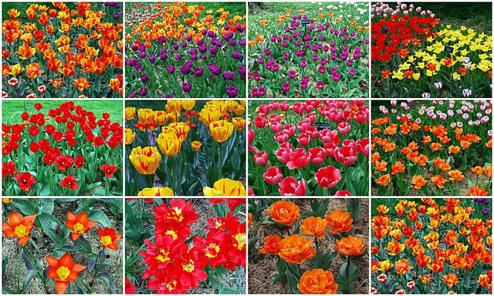
Notes:
Brooklyn Botanic Garden-

Slide 15

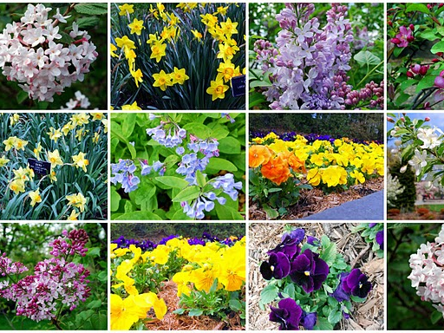
Notes:
Brooklyn Botanic Garden-

Slide 16
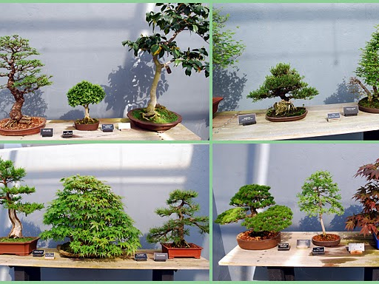
Notes:
Brooklyn Botanic Garden-

Slide 17
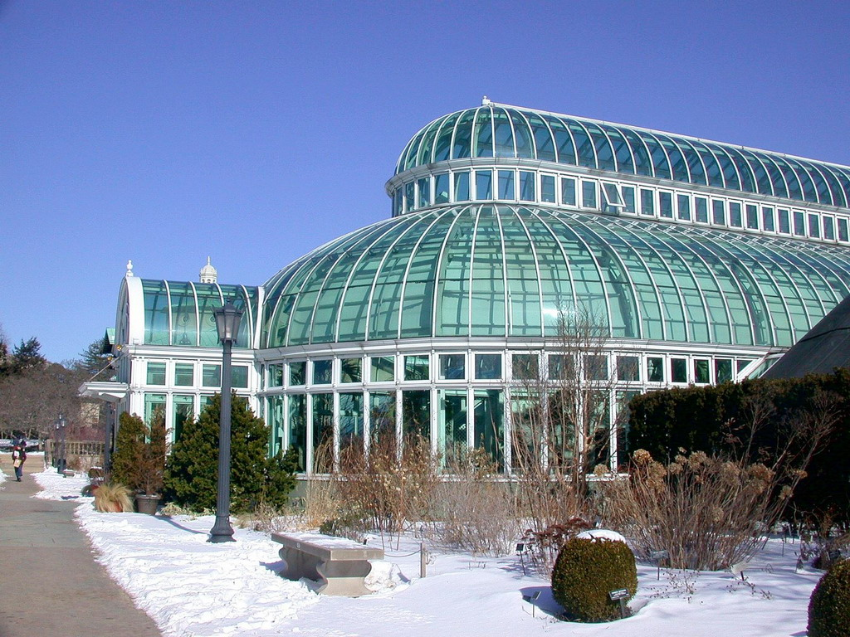
Notes:
Broocklyn Botanic Garden

Slide 18
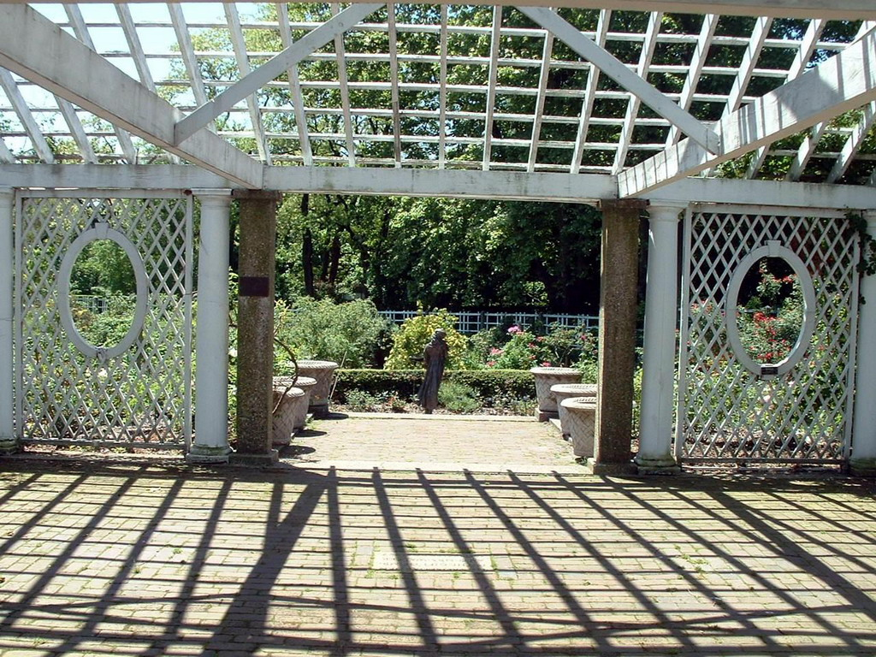
Notes:
Broocklyn Botanic Garden

Slide 19
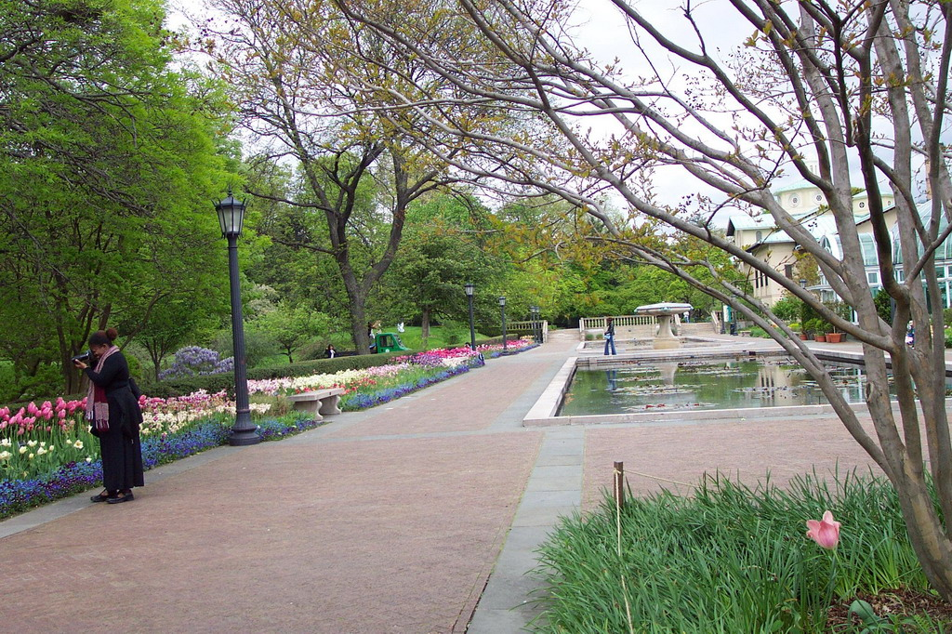
Notes:
Broocklyn Botanic Garden

Slide 20
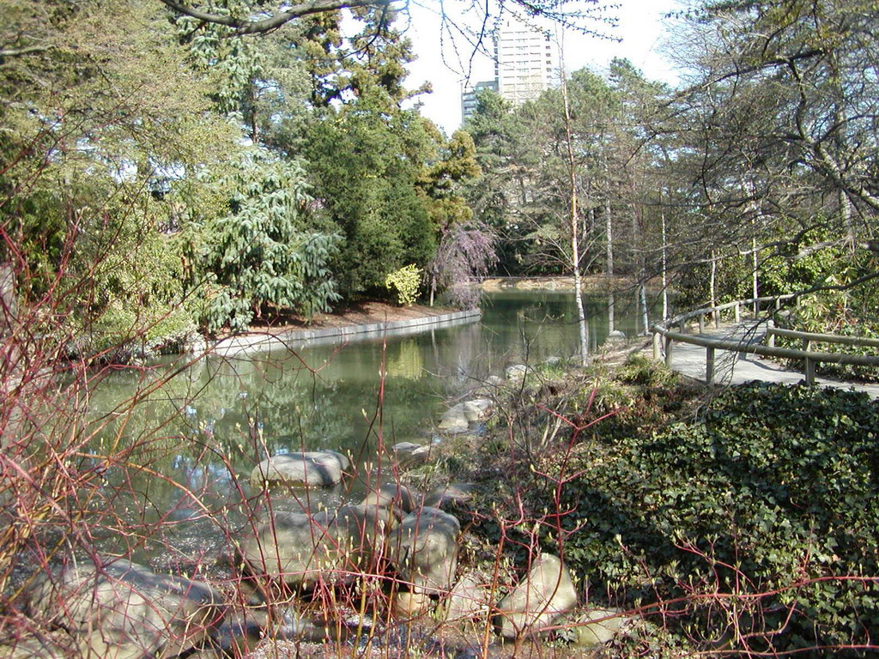
Notes:
Broocklyn Botanic Garden

Slide 21
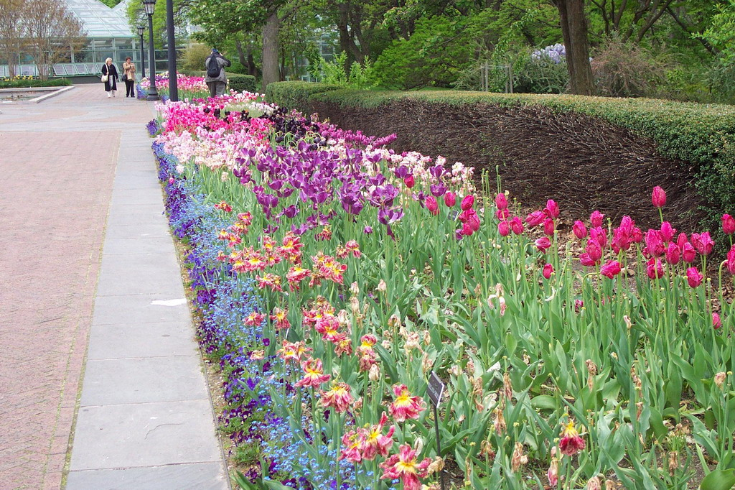
Notes:
Broocklyn Botanic Garden

Slide 22
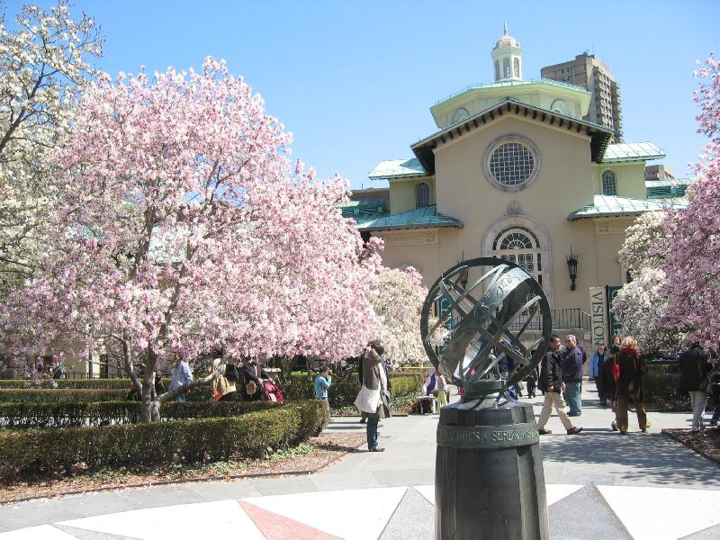
Notes:
Broocklyn Botanic Garden

Slide 23
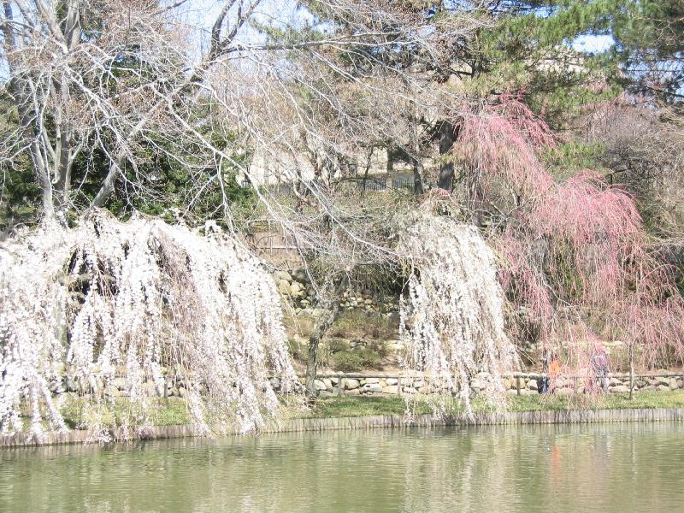
Notes:
Broocklyn Botanic Garden

Slide 24
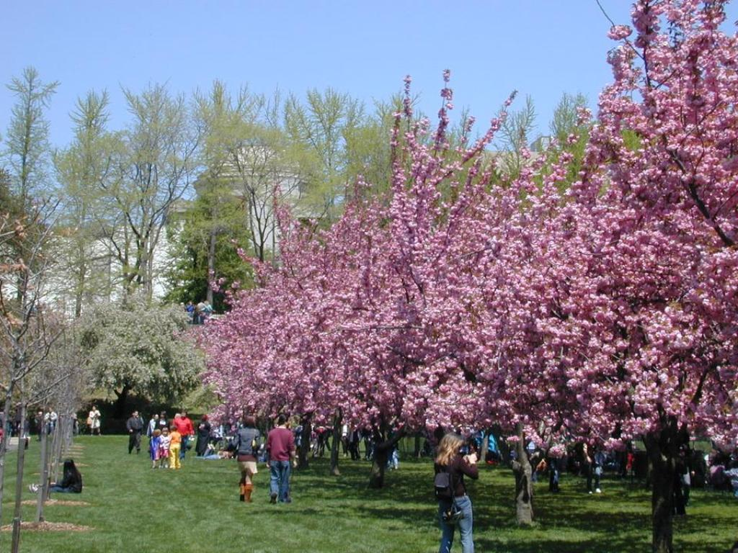
Notes:
Broocklyn Botanic Garden

Slide 25
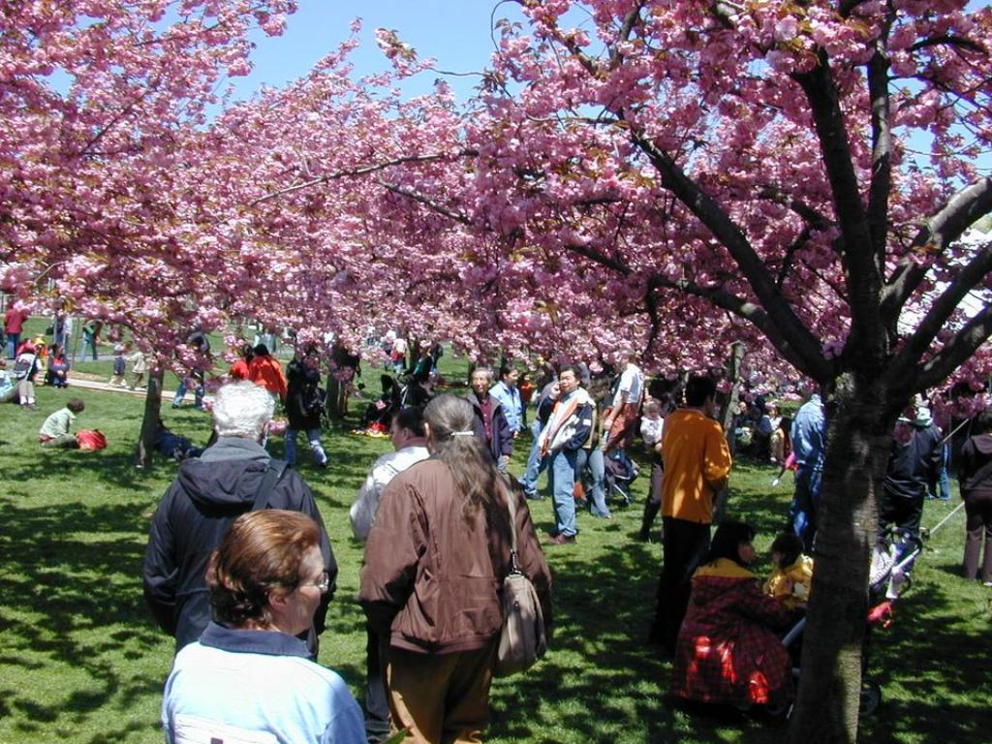
Notes:
Broocklyn Botanic Garden

Slide 26
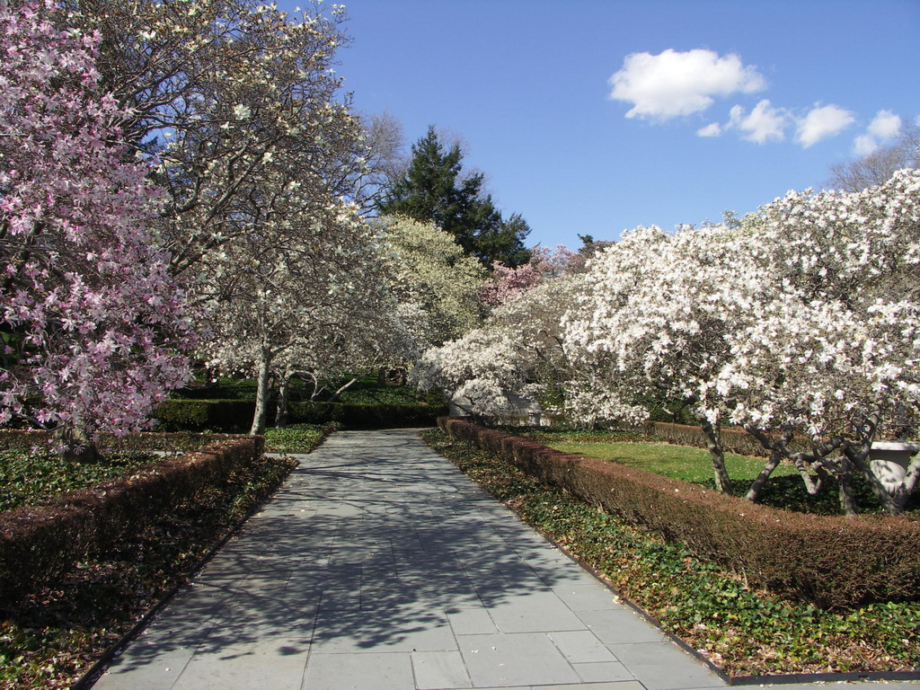
Notes:
Broocklyn Botanic Garden

Slide 27
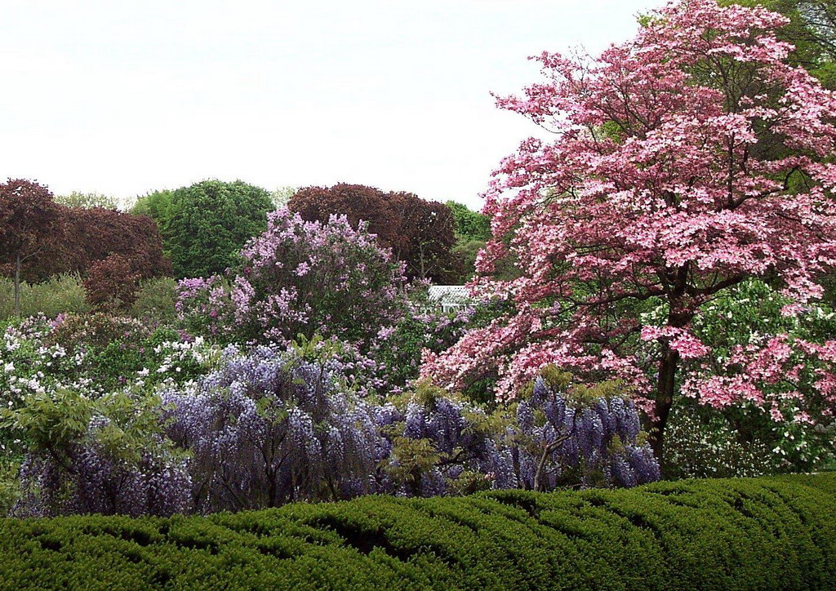
Notes:
Broocklyn Botanic Garden

Slide 28
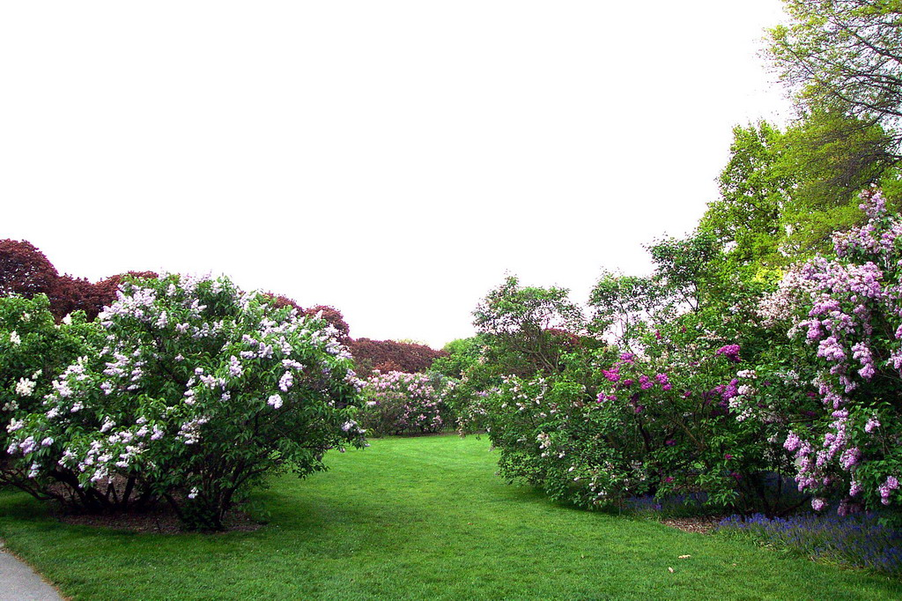
Notes:
Broocklyn Botanic Garden.-Syringa persica

Slide 29
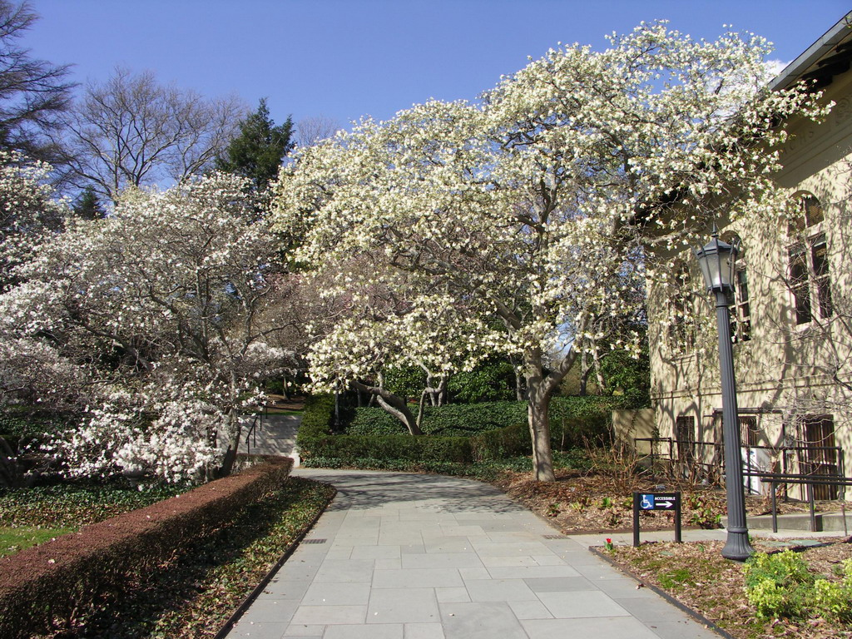
Notes:
Broocklyn Botanic Garden.-Magnolia

Slide 30
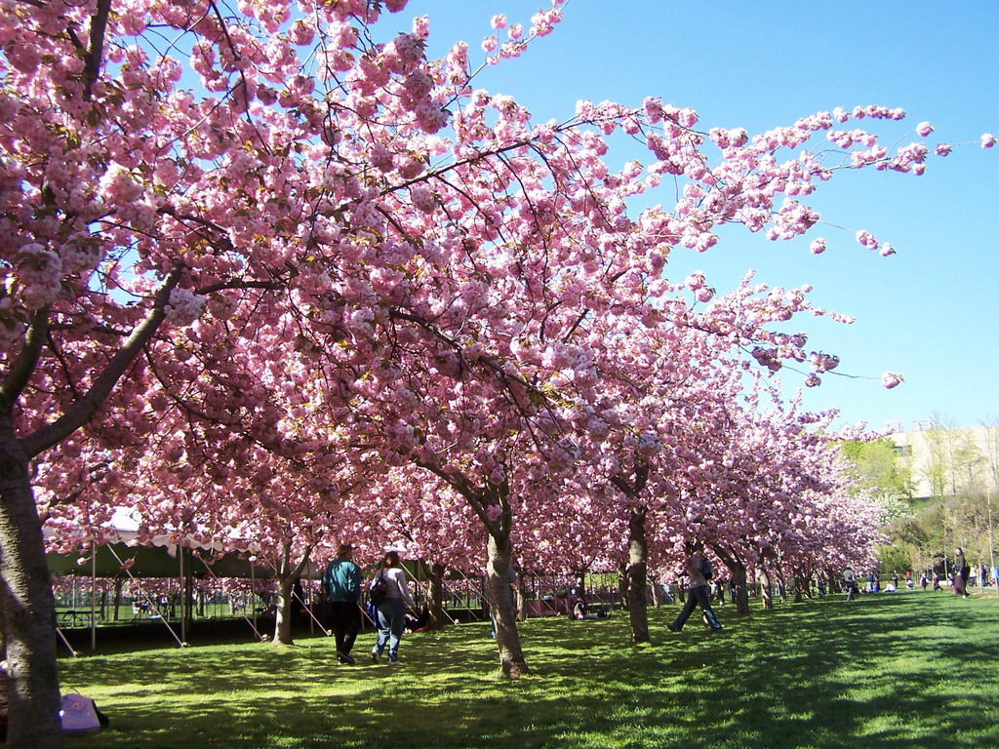
Notes:
Broocklyn Botanic Garden.-Prunus

Slide 31
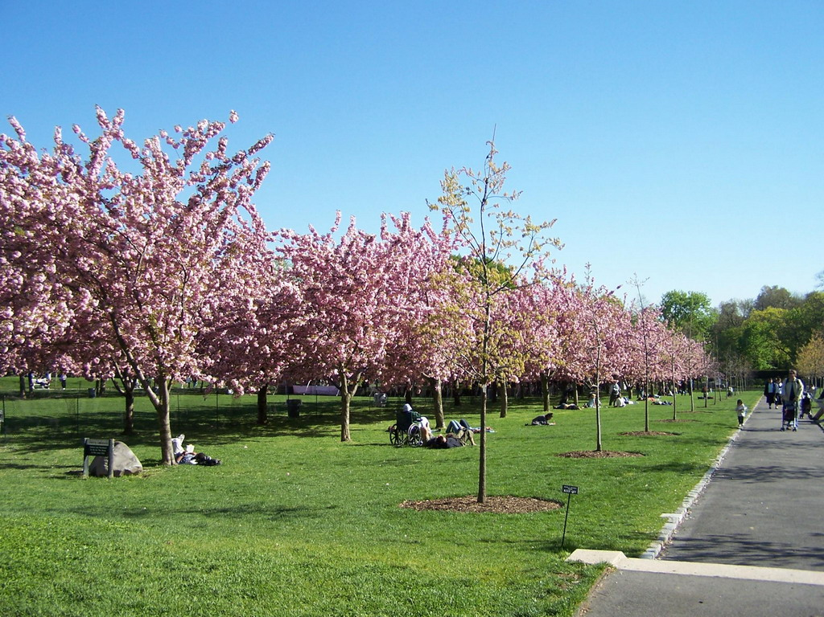
Notes:
Broocklyn Botanic Garden.-Prunus

Slide 32
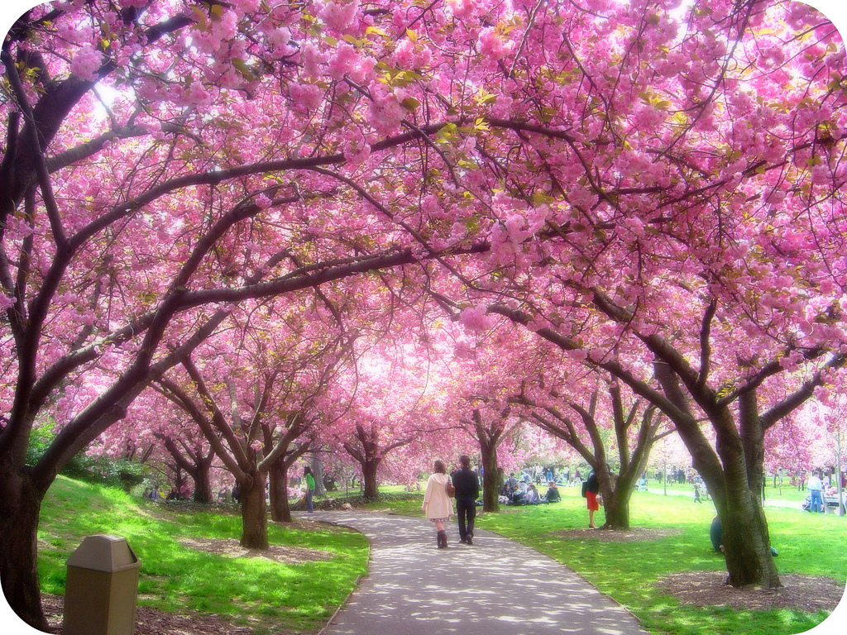
Notes:
Brooklyn Botanic Garden.- Prunus

Slide 33
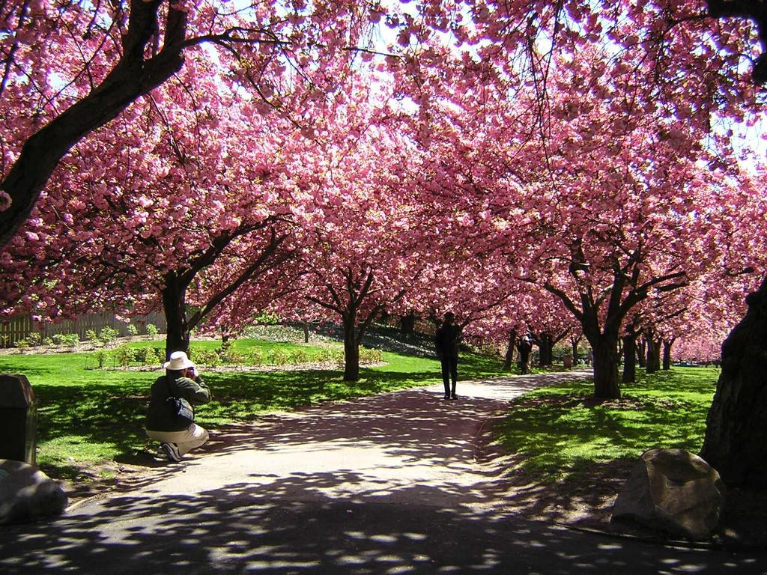
Notes:
Brooklyn Botanic Garden-

Slide 34
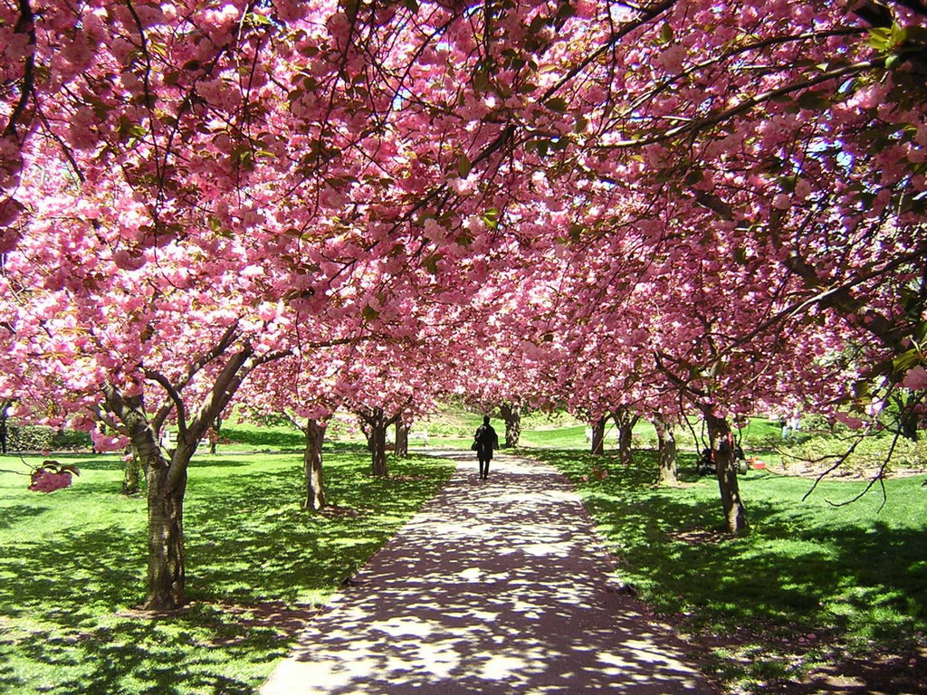
Notes:
Broocklyn Botanic Garden.-Prunus

Slide 35
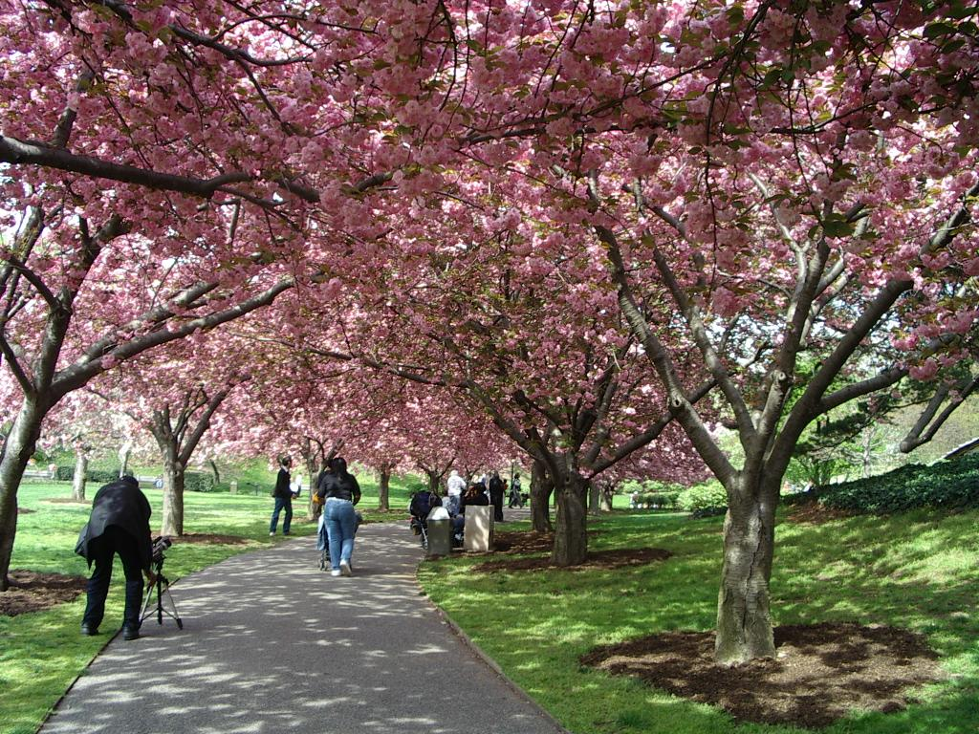
Notes:
Broocklyn Botanic Garden

Slide 36
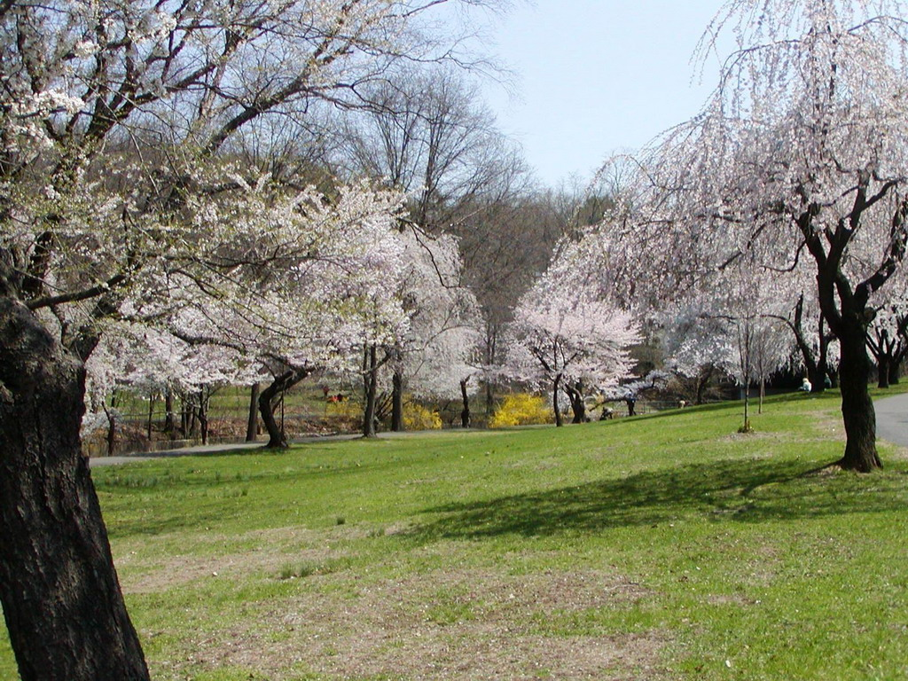
Notes:
Broocklyn Botanic Garden.-Prunus

Slide 37
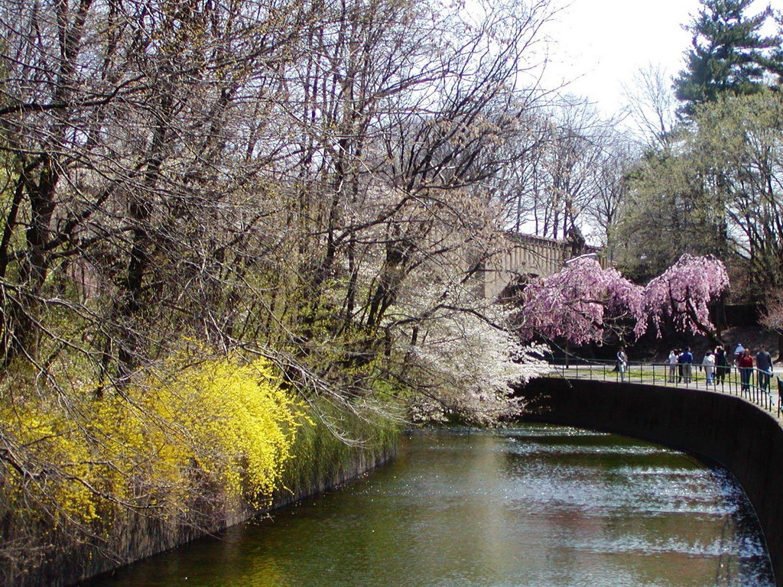
Notes:
Broocklyn Botanic Garden

Slide 38
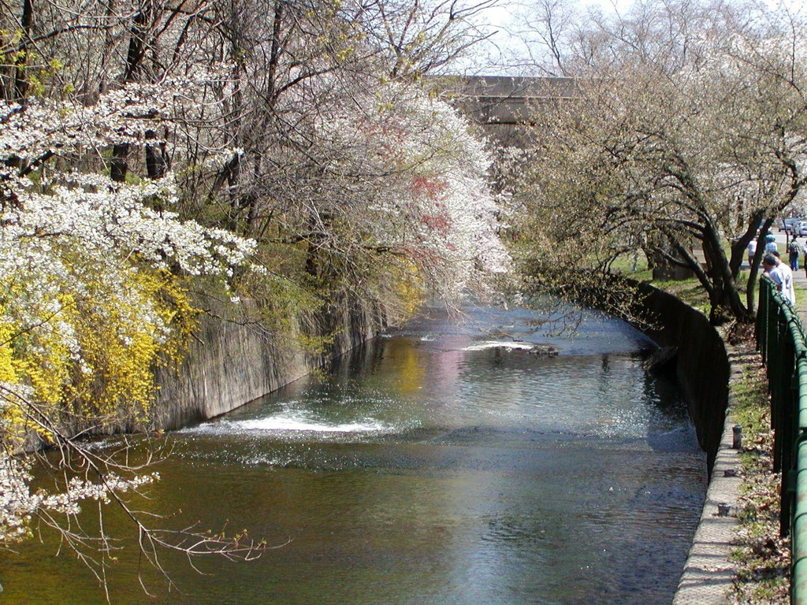
Notes:
Broocklyn Botanic Garden

Slide 39
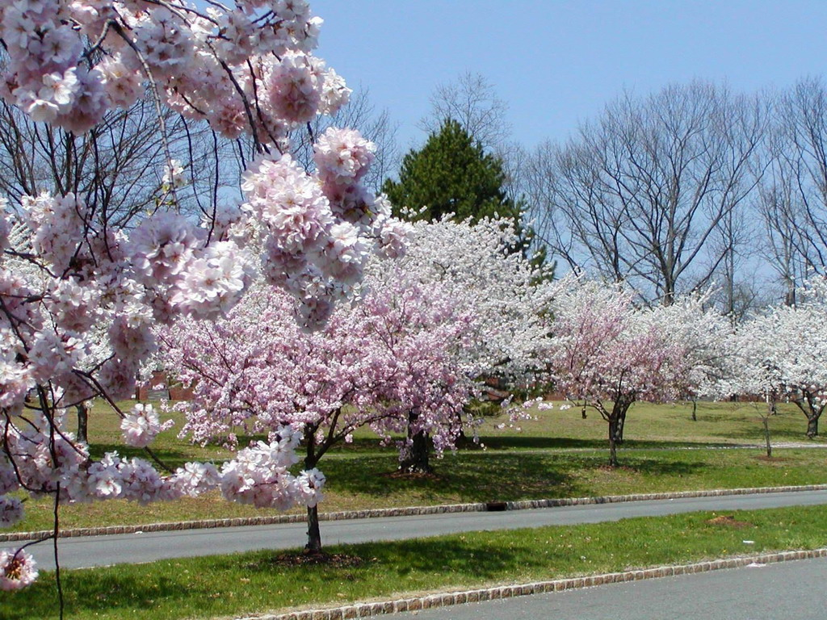
Notes:
Broocklyn Botanic Garden.-Prunus

Slide 40
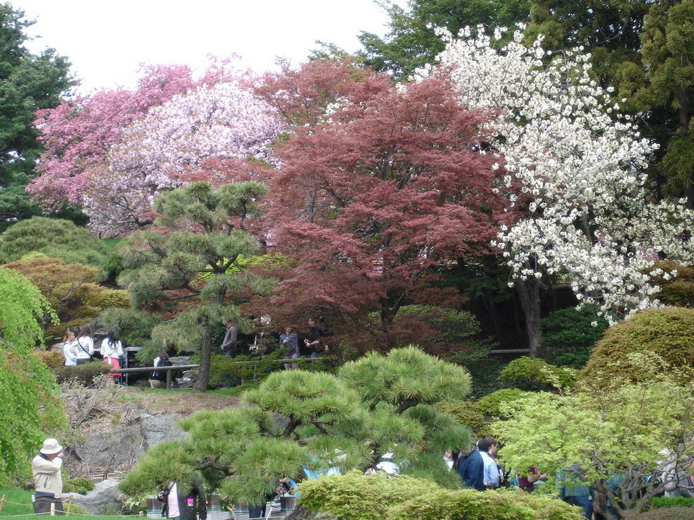
Notes:
Broocklyn Botanic Garden

Slide 41
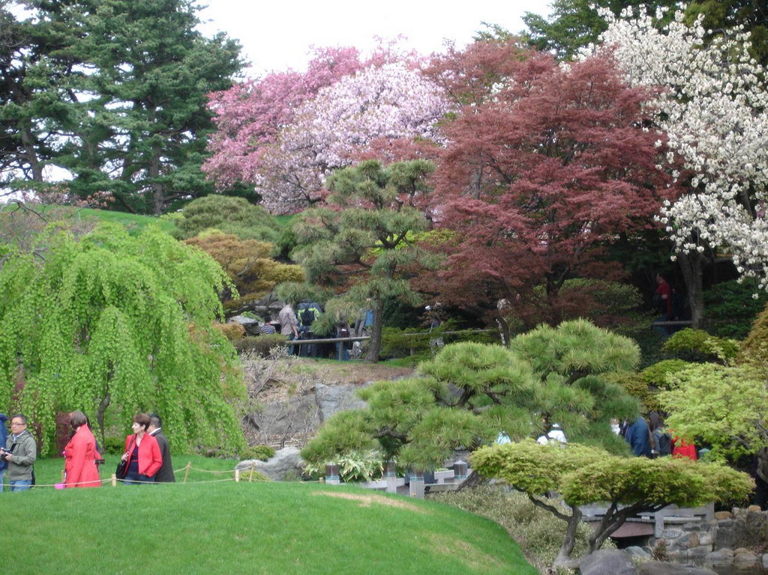
Notes:
Broocklyn Botanic Garden

Slide 42
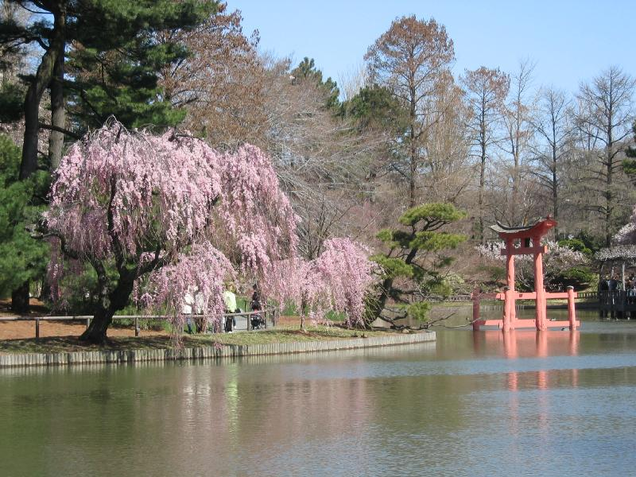
Notes:
Broocklyn Botanic Garden

Slide 43
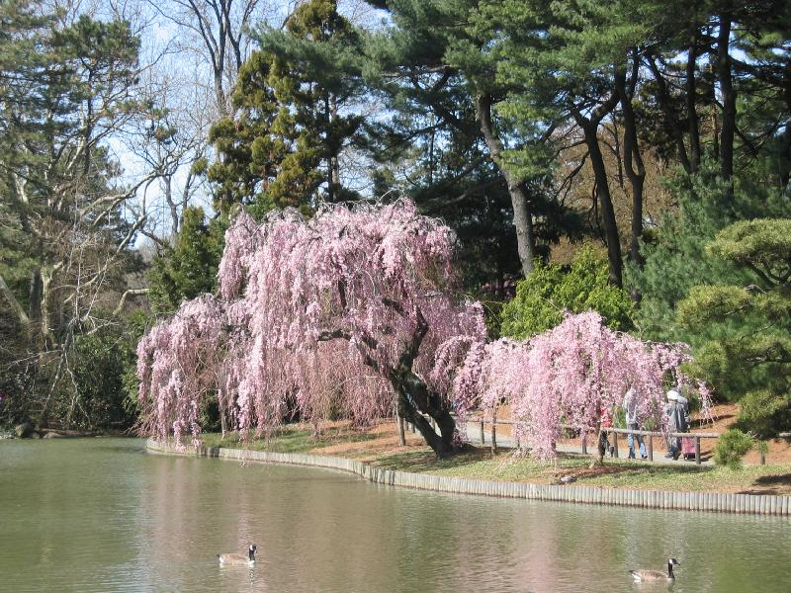
Notes:
Broocklyn Botanic Garden

Slide 44
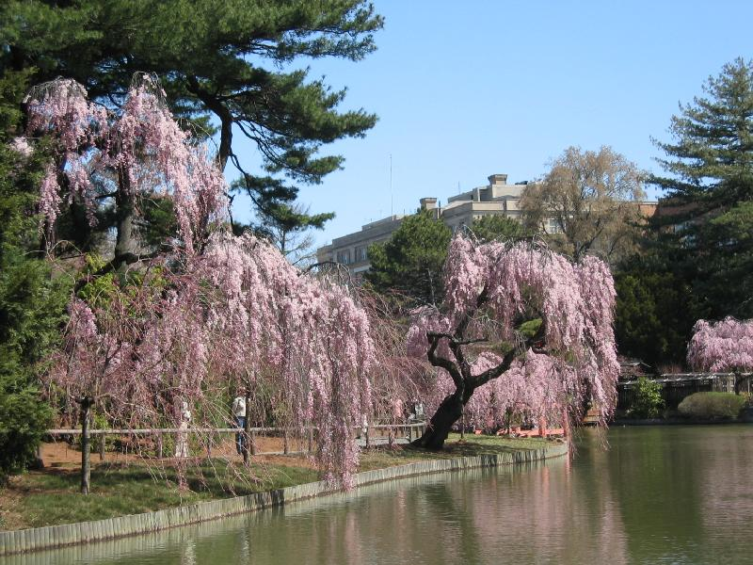
Notes:
Broocklyn Botanic Garden

Slide 45
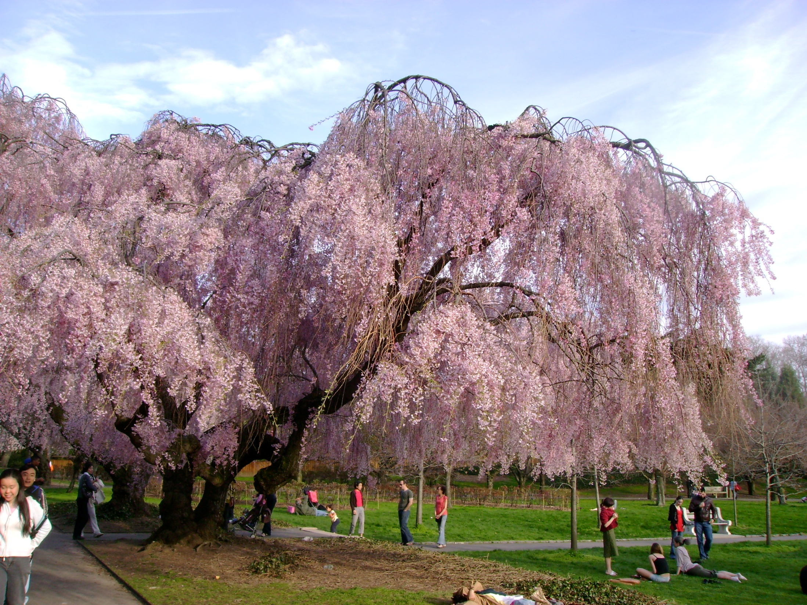
Notes:
Brooklyn Botanic Garden-

Slide 46
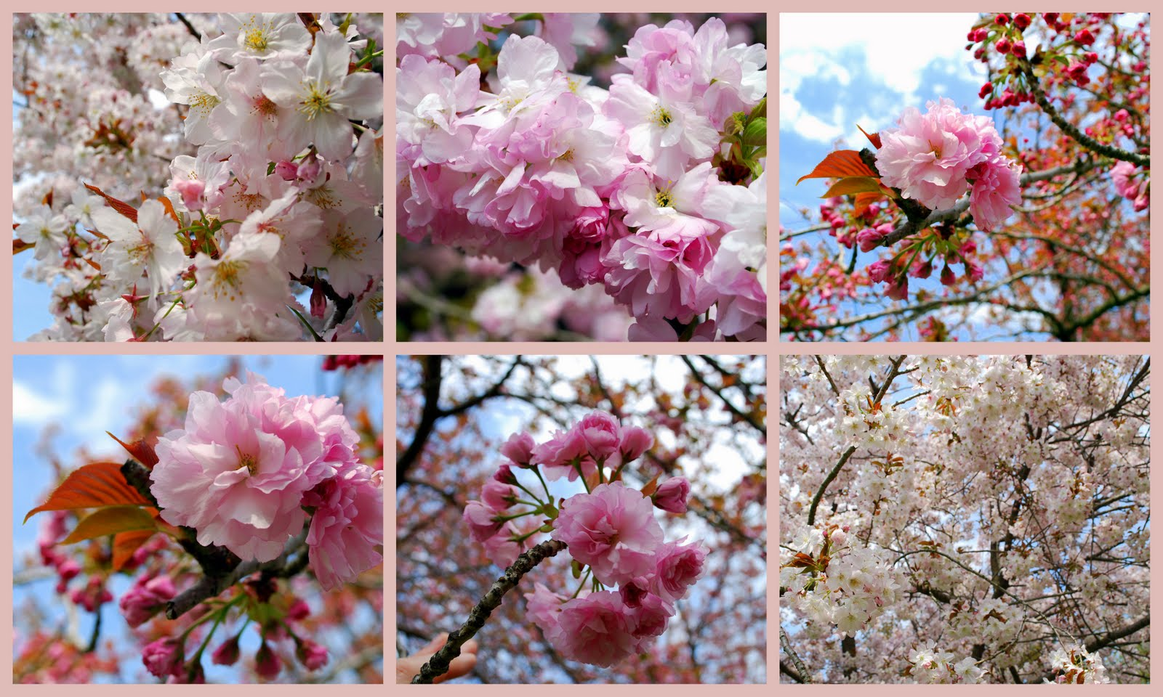
Notes:
Brooklyn Botanic Garden-

Slide 47
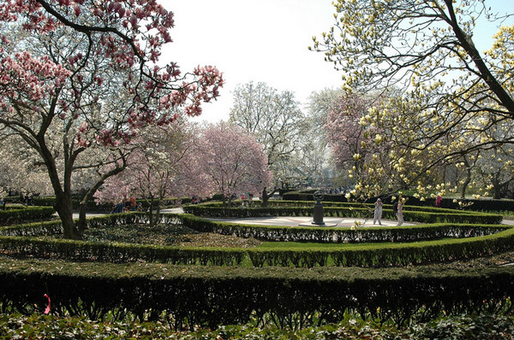
Notes:
Brooklyn Botanic Garden-

Slide 48
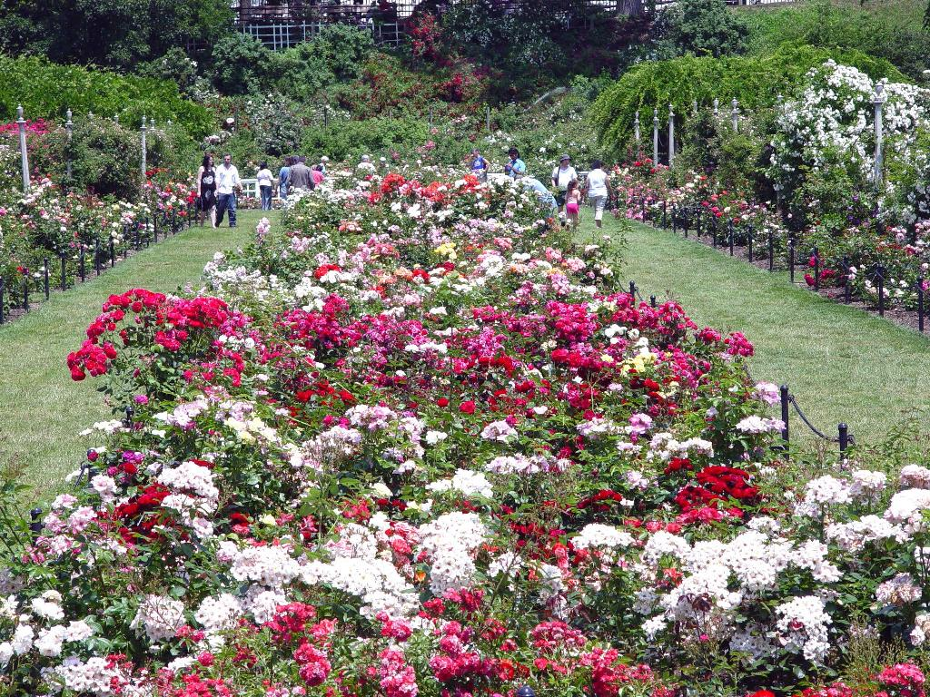
Notes:
Broocklyn Botanic Garden.-Rosaleda

Slide 49
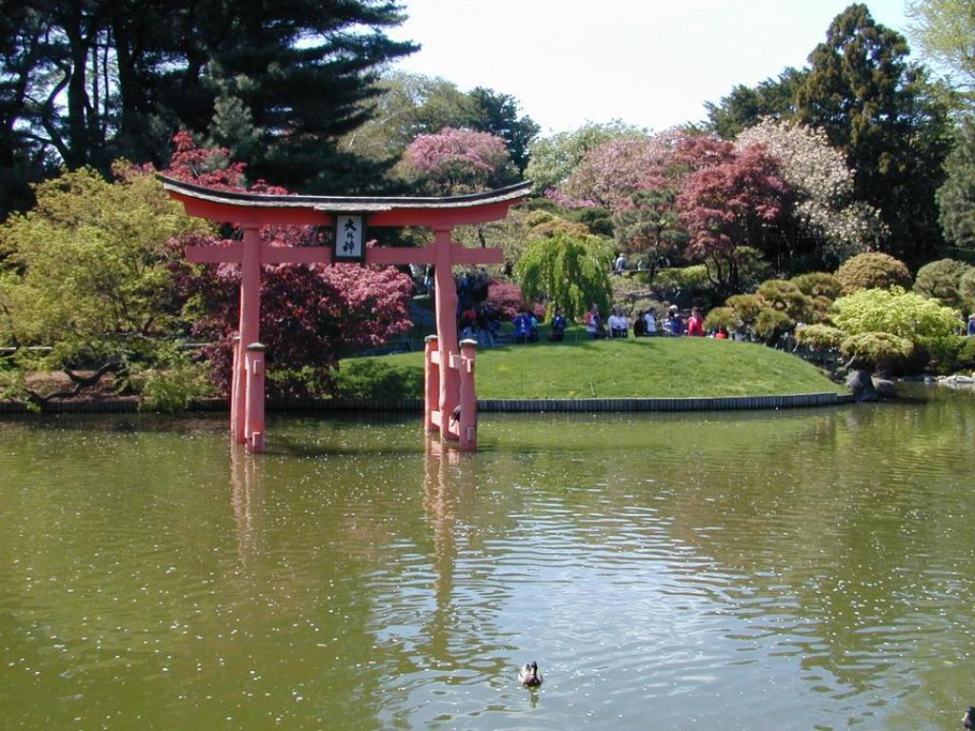
Notes:
Broocklyn Botanic Garden-Portico

Slide 50
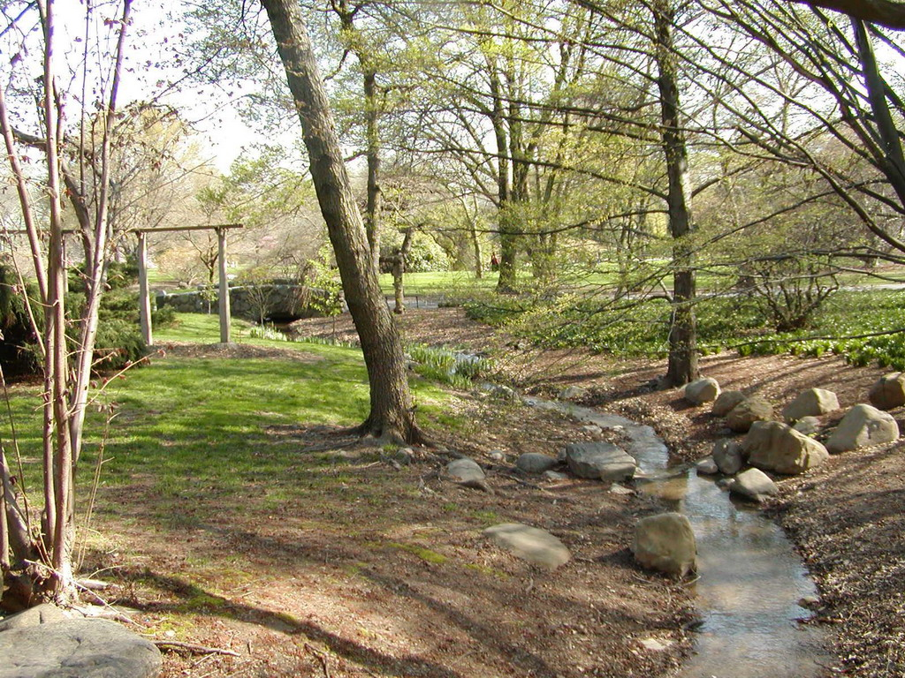
Notes:
Broocklyn Botanic Garden

Slide 51
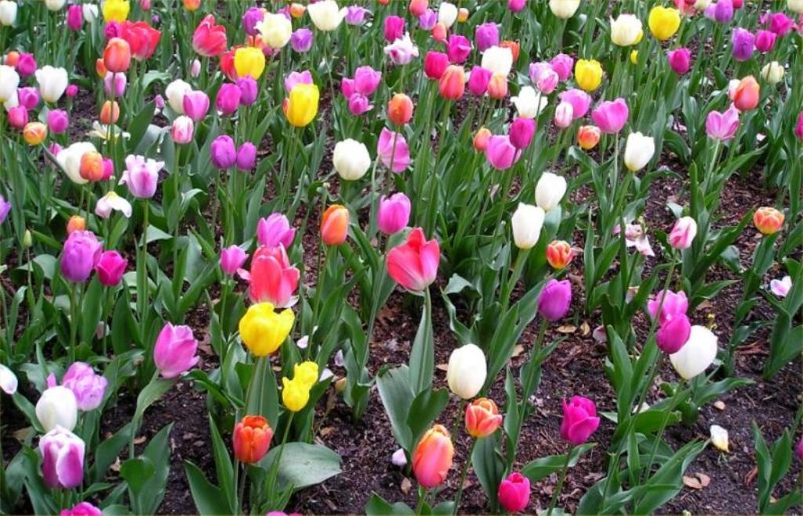
Notes:
Broocklyn Botanic Garden

Slide 52
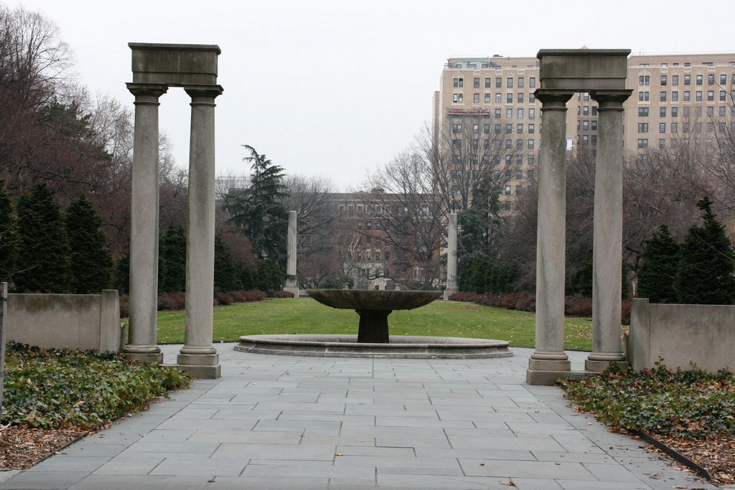
Notes:
Broocklyn Botanic Garden

Slide 53
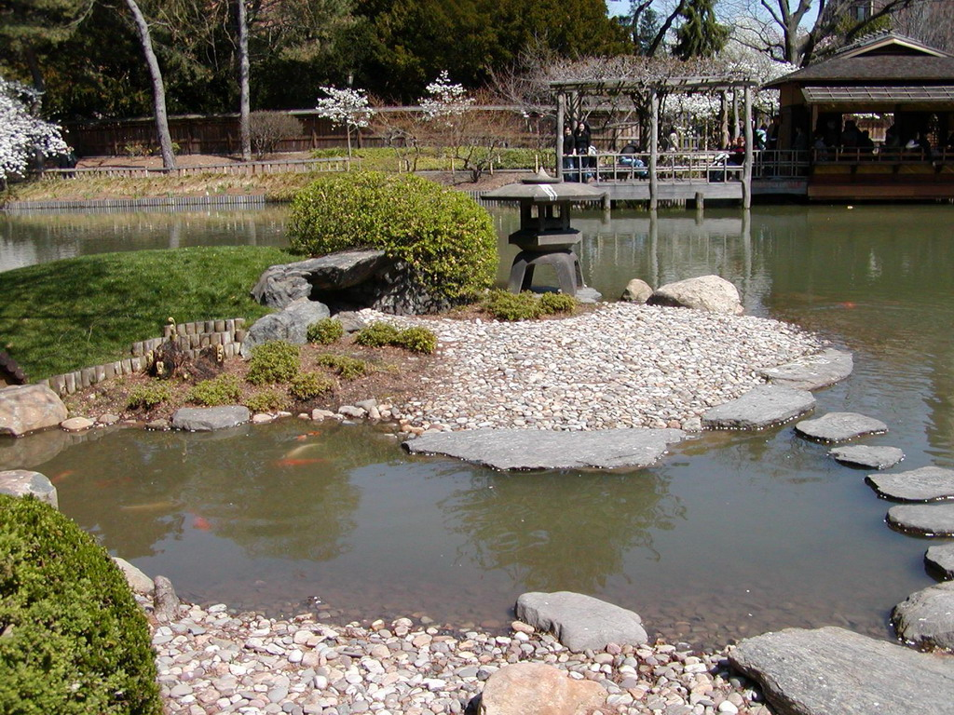
Notes:
Broocklyn Botanic Garden

Slide 54
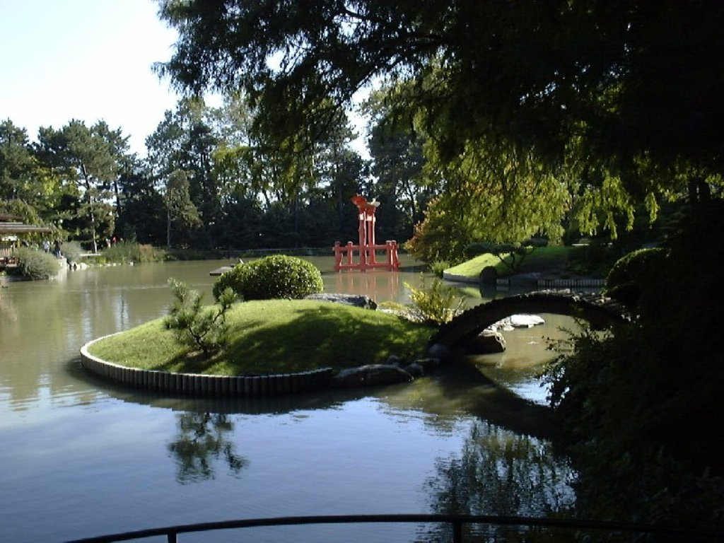
Notes:
Broocklyn Botanic Garden

Slide 55
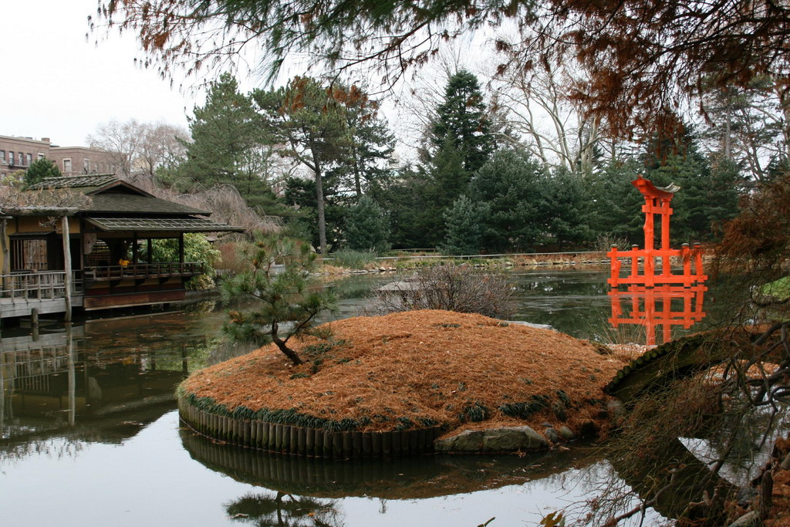
Notes:
Broocklyn Botanic Garden

Slide 56
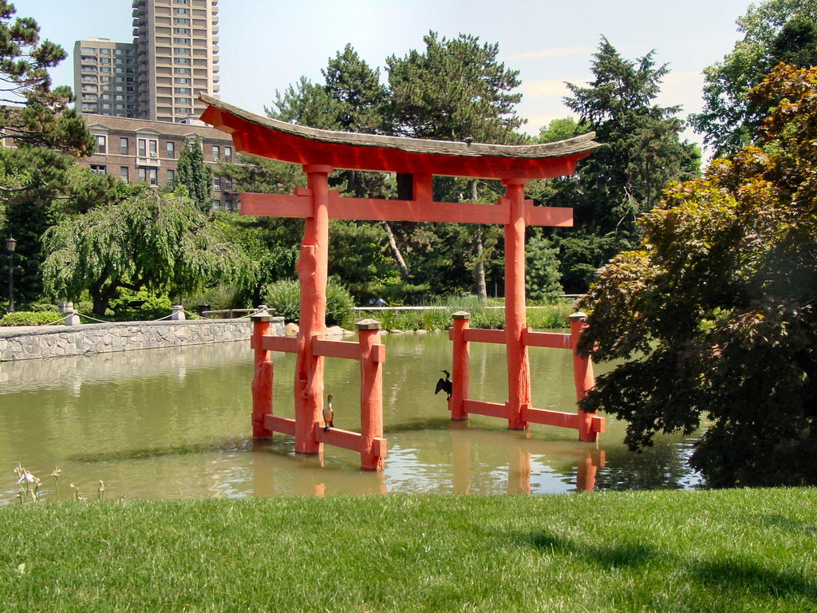
Notes:
Broocklyn Botanic Garden

Slide 57
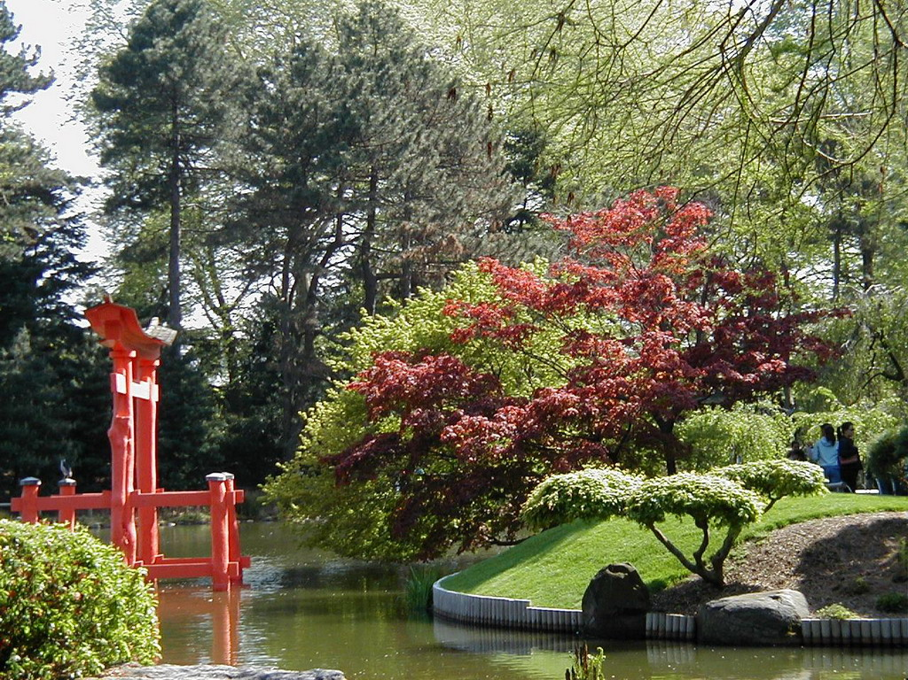
Notes:
Broocklyn Botanic Garden

Slide 58
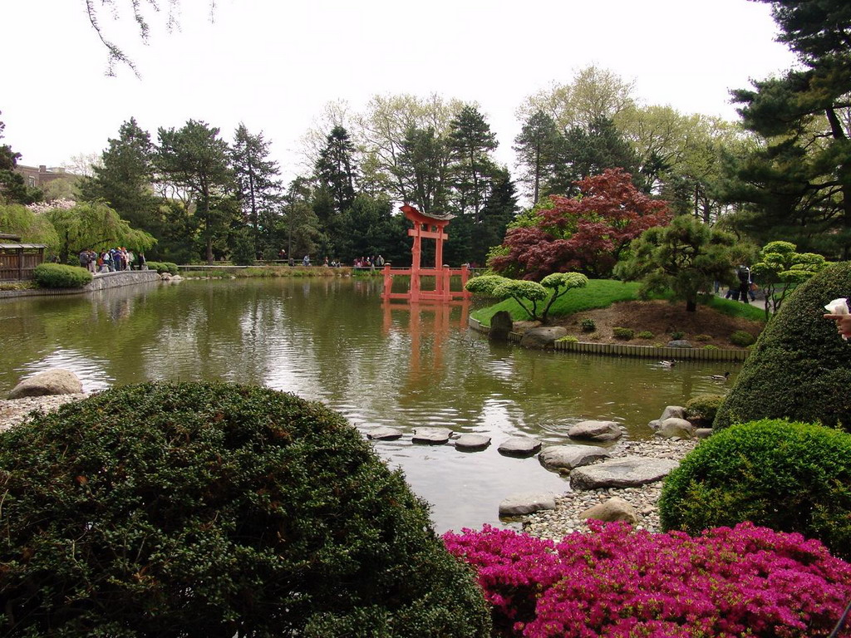
Notes:
Broocklyn Botanic Garden

Slide 59
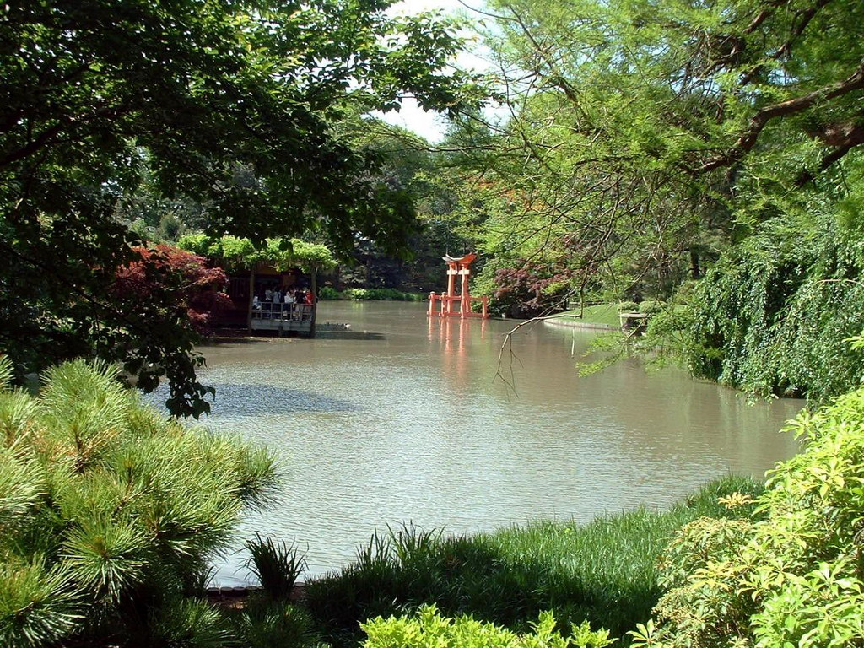
Notes:
Broocklyn Botanic Garden

Slide 60
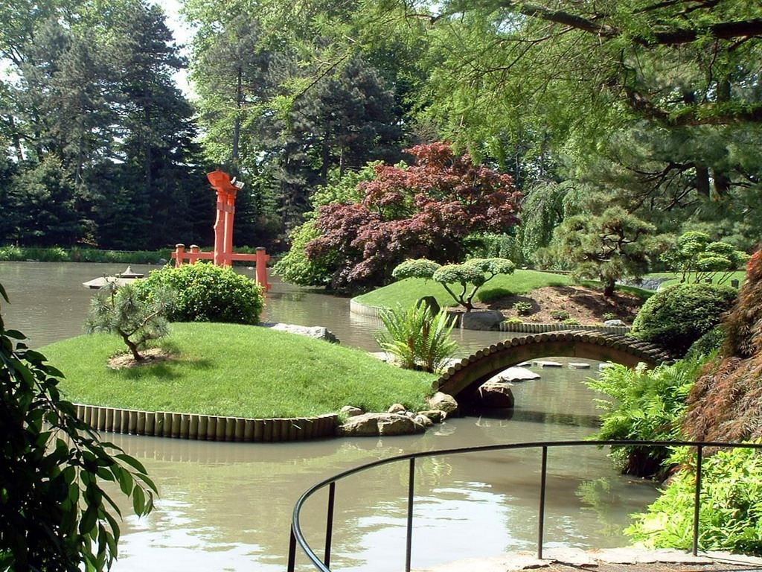
Notes:
Broocklyn Botanic Garden

Slide 61

Notes:
Broocklyn Botanic Garden

Slide 62

Notes:
Broocklyn Botanic Garden

Slide 63

Notes:
Broocklyn Botanic Garden

Slide 64

Notes:
Broocklyn Botanic Garden

Slide 65

Notes:
Broocklyn Botanic Garden

Slide 66

Notes:
Broocklyn Botanic Garden

Slide 67

Notes:
Broocklyn Botanic Garden

Slide 68

Notes:
Broocklyn Botanic Garden

Slide 69

Notes:
Broocklyn Botanic Garden

Slide 70

Notes:
Broocklyn Botanic Garden

Slide 71

Notes:
Broocklyn Botanic Garden

Slide 72

Notes:
Broocklyn Botanic Garden

Slide 73

Notes:
Broocklyn Botanic Garden

Slide 74

Notes:
Broocklyn Botanic Garden

Slide 75

Notes:
Broocklyn Botanic Garden

Slide 76

Notes:
Broocklyn Botanic Garden

Slide 77

Notes:
Broocklyn Botanic Garden

Slide 78

Notes:
Broocklyn Botanic Garden

Slide 79

Notes:
Broocklyn Botanic Garden

Slide 80

Notes:
Broocklyn Botanic Garden

Slide 81

Notes:
Broocklyn Botanic Garden

Slide 82

Notes:
Broocklyn Botanic Garden

Slide 83

Notes:
Broocklyn Botanic Garden

Slide 84

Notes:
Broocklyn Botanic Garden

Slide 85

Notes:
Broocklyn Botanic Garden

Slide 86

Notes:
Broocklyn Botanic Garden

Slide 87

Notes:
Broocklyn Botanic Garden

Slide 88

Notes:
Broocklyn Botanic Garden

Slide 89

Notes:
Broocklyn Botanic Garden

Slide 90

Notes:
Broocklyn Botanic Garden

Slide 91

Notes:
Broocklyn Botanic Garden

Slide 92

Notes:
Broocklyn Botanic Garden

Slide 93

Notes:
Broocklyn Botanic Garden

Slide 94

Notes:
Broocklyn Botanic Garden

Slide 95

Notes:
Broocklyn Botanic Garden

Slide 96

Notes:
Broocklyn Botanic Garden

Slide 97

Notes:
Broocklyn Botanic Garden

Slide 98

Notes:
Broocklyn Botanic Garden

Slide 99

Notes:
Broocklyn Botanic Garden

Slide 100

Notes:
Broocklyn Botanic Garden

Slide 101

Notes:
Broocklyn Botanic Garden

Slide 102

Notes:
Broocklyn Botanic Garden

Slide 103

Notes:
Broocklyn Botanic Garden

Slide 104

Notes:
Broocklyn Botanic Garden

Slide 105

Notes:
Broocklyn Botanic Garden

Slide 106

Notes:
Broocklyn Botanic Garden

Slide 107

Notes:
Broocklyn Botanic Garden

Slide 108

Notes:
Broocklyn Botanic Garden

Slide 109

Notes:
Broocklyn Botanic Garden

Slide 110

Notes:
Broocklyn Botanic Garden

Slide 111

Notes:
Broocklyn Botanic Garden

Slide 112

Notes:
Broocklyn Botanic Garden

Slide 113

Notes:
Broocklyn Botanic Garden

Slide 114

Notes:
Broocklyn Botanic Garden

Slide 115

Notes:
Broocklyn Botanic Garden

Slide 116

Notes:
Broocklyn Botanic Garden

Slide 117

Notes:
Broocklyn Botanic Garden

Slide 118

Notes:
Broocklyn Botanic Garden

Slide 119

Notes:
Broocklyn Botanic Garden

Slide 120

Notes:
Broocklyn Botanic Garden

Slide 121

Notes:
Broocklyn Botanic Garden

Slide 122

Notes:
Broocklyn Botanic Garden

Slide 123

Notes:
Broocklyn Botanic Garden

Slide 124


Notes:
Broocklyn Botanic Garden

Slide 125

Notes:
Broocklyn Botanic Garden

Slide 126

Notes:
Broocklyn Botanic Garden

Slide 127

Notes:
Broocklyn Botanic Garden

Slide 128

Notes:
Broocklyn Botanic Garden

Slide 129

Notes:
Broocklyn Botanic Garden

Slide 130

Notes:
Broocklyn Botanic Garden

Slide 131

Notes:
Broocklyn Botanic Garden

Slide 132

Notes:
Broocklyn Botanic Garden

Slide 133

Notes:
Broocklyn Botanic Garden

Slide 134

Notes:
Broocklyn Botanic Garden

Slide 135

Notes:
Broocklyn Botanic Garden

Slide 136

Notes:
Broocklyn Botanic Garden

Slide 137

Notes:
Broocklyn Botanic Garden

Slide 138

Notes:
Brooklyn Botanic Garden.-Fagus sylvatica-Weeping_Beech

Slide 139



Notes:
Brooklyn Botanic Garden.-Japanese

Slide 140

Notes:
Brooklyn Botanic Garden.-Japanese

Slide 141

Notes:
Brooklyn Botanic Garden.-

Slide 142

Notes:
Brooklyn Botanic Garden.-

Slide 143

Notes:
Brooklyn Botanic Garden.-

Slide 144

Notes:
Brooklyn Botanic Garden.-

Slide 145


Slide 146

Notes:
Brooklyn Botanic Garden.-New York

Slide 147

Notes:
Brooklyn Botanic Garden.-New York

Slide 148

Notes:
Brooklyn Botanic Garden.-New York

Slide 149

Notes:
Brooklyn Botanic Garden.-New York

Slide 150

Notes:
Brooklyn Botanic Garden.-New York

Slide 151

Notes:
Broocklyn Botanic Garden

Slide 152

Notes:
Brooklyn Botanic Garden-

Slide 153


Notes:
Brooklyn Botanic Garden-Acer_Buergerianum_bonsai_2a

Slide 154

Notes:
Brooklyn Botanic Garden-Juniperus_chinensis_sargentii_bonsai

Slide 155

Notes:
Brooklyn Botanic Garden-Acer_Palmatum_bonsai

Slide 156

Notes:
Brooklyn Botanic Garden-Cherryes

Slide 157

Notes:
Brooklyn Botanic Garden-

Slide 158

Notes:
Brooklyn Botanic Garden-

Slide 159

Notes:
Brooklyn Botanic Garden-

Slide 160

Notes:
Brooklyn Botanic Garden-

Slide 161

Notes:
Brooklyn Botanic Garden-

Slide 162

Notes:
Brooklyn Botanic Garden-

Slide 163

Notes:
Brooklyn Botanic Garden-

Slide 164

Notes:
Brooklyn Botanic Garden-

Slide 165

Notes:
Brooklyn Botanic Garden-

